Slide 1
Психологические советы родителям в период подготовки к ГИА
Подготовила :
Педагог-психолог

Slide 2

Симптомы экзаменационного стресса
растерянность
паника
страх
неуверенность
тревога
депрессия
подавленность
раздражительность

Slide 3
Причины экзаменационного стресса
Интенсивная умственная деятельность
Нарушение режима сна и отдыха
Нагрузка на одни и те же мышцы и органы из-за длительного сидения
Негативные переживания

Slide 4

Как родителям помочь ребенку ?
Создать оптимальные комфортные условия , поощрение, поддержка, реальная помощь, а главное - спокойствие взрослых помогают ребенку успешно справиться с собственным волнением.
Не запугивайте ребенка, не напоминайте ему о сложности и ответственности предстоящих экзаменов. Это не повышает мотивацию, а только создает эмоциональные барьеры, которые сам ребенок преодолеть не может

Slide 5

Как родителям помочь ребенку ?
Внушайте ребёнку мысль, что количество баллов не является совершенным измерением его возможностей.
Обеспечьте дома удобное место для занятий, проследите, чтобы никто из домашних не мешал.
Контролируйте режим дня, режим подготовки ребёнка к экзаменам, не допускайте перегрузок.
Обратите внимание на питание ребёнка.
Такие продукты, как рыба, творог, орехи, курага и т.д. стимулируют работу головного мозга.

Slide 6

Как родителям помочь ребенку ?
Помогите детям распределить темы подготовки по дням.
Основные формулы и определения можно выписать на листочках и повесить над письменным столом.
Ознакомьте ребёнка с методикой подготовки к экзаменам.
Подготовьте различные варианты тестовых заданий по предмету и потренируйте ребёнка, ведь тестирование отличается от привычных ему письменных и устных экзаменов.
Во время тренировки по тестовым заданиям приучайте ребёнка ориентироваться во времени и уметь его распределять.

Slide 7

Как родителям помочь ребенку ?
Накануне экзамена обеспечьте ребёнку полноценный отдых, он должен отдохнуть и как следует выспаться.
Не повышайте тревожность ребёнка. ПОМНИТЕ Ребенку всегда передается волнение родителей, и если взрослые в ответственный момент могут справиться со своими эмоциями, то ребёнок в силу возрастных особенностей может не справиться со своими эмоциями.

Slide 8
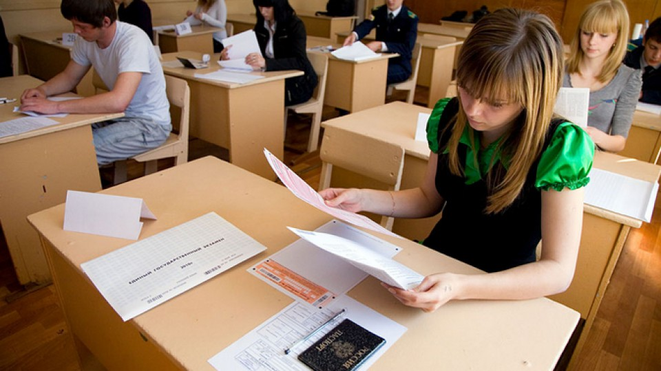
Как родителям помочь ребенку ?
Посоветуйте детям во время экзамена обратить внимание на следующее:
пробежать глазами весь тест (КИМ), чтобы увидеть, какого типа задания в нем содержатся (это поможет РЕБЕНКУ настроиться на работу);
внимательно прочитать вопрос до конца и понять его смысл (характерная ошибка во время тестирования- не дочитав до конца, по первым словам уже предполагают ответ и торопятся его вписать в бланк ответов);
если не знаешь ответа на вопрос или не уверен, пропусти его и отметь, чтобы потом к нему вернуться;
если не смог в течение отведенного времени ответить на вопрос, есть смысл положиться на свою интуицию и указать наиболее вероятный вариант

Slide 9

Уважаемые родители! Независимо от результата экзамена, часто, щедро и от всей души говорите ребенку о том, что он – самый любимый, и что все у него в жизни получится!
Вера в успех, уверенность в своем ребенке, его возможностях, стимулирующая помощь в виде похвалы и одобрения, очень важны.

Slide 10
Спасибо за внимание!

